Slide 1
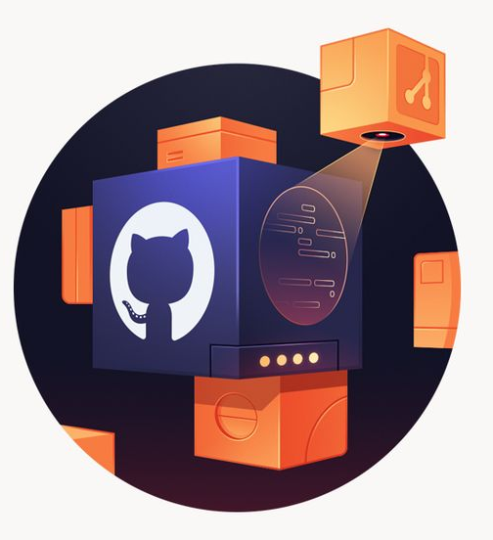
Introducción
a git en la consola

Slide 2
¿Cómo estamos en cuanto a git?

Slide 3
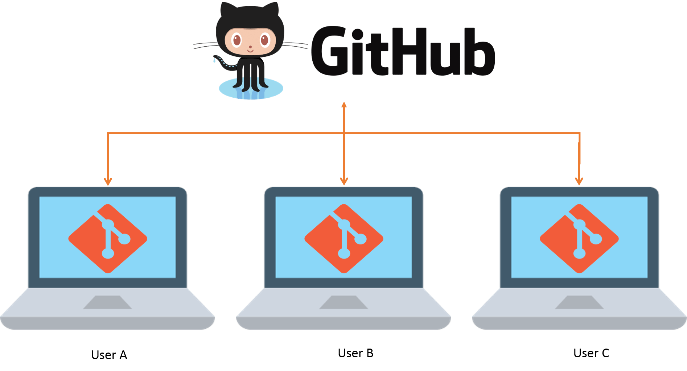
¿Qué es git?
GIT es un sistema de control de versiones
SLIDESGO.COM

Slide 4
02
Comandos de git que vamos a trabajar

Slide 5

Git clone
Realiza una copia idéntica de la última versión de un proyecto en un repositorio remoto y la guarda en tu computadora.
git clone <https://link-con-nombre-del-repositorio>

Slide 6
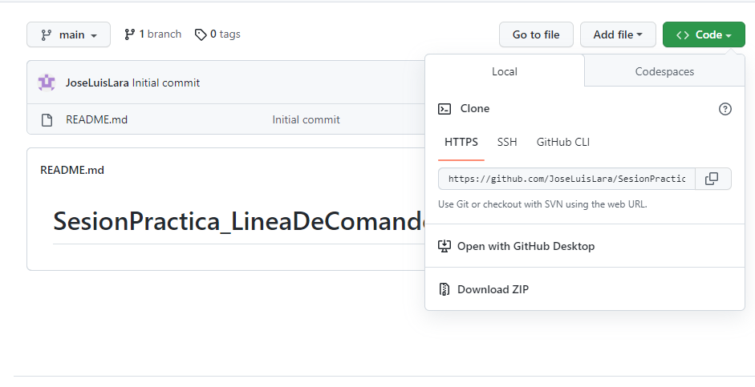

Slide 7
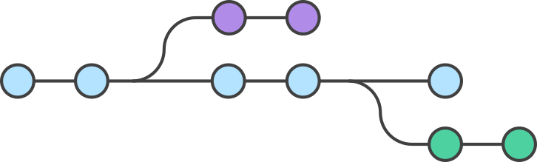
Git branch
Nos permite crear, enlistar, renombrar, eliminar ramas:
Crear una nueva rama:
git branch <nombre-de-la-rama>
Visualizar las ramas:
git branch --list
Borrar una rama:
git branch -d <nombre-de-la-rama>
Renombrar una rama:
git branch -m <nombre-antiguo> <nombre-nuevo>
Enviar la rama al repositorio remoto:
git push <nombre-remoto> <nombre-rama>
Punto de referencia
Punto de referencia

Slide 8
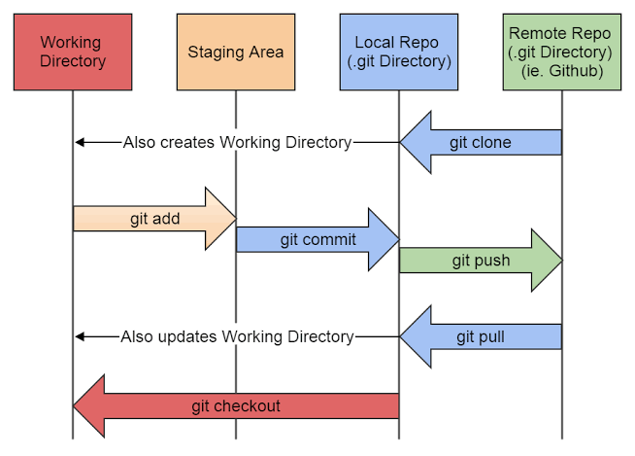
Git checkout
Permite deshacer y rehacer cambios en tu control de versiones.
Te permite volver a una versión anterior de un commit o momento en el tiempo del historial de las versiones de tu programa.
Checkout a una Rama (Branch) Existente
Para realizar checkout a una rama existente, ejecuta el comando:
git checkout NOMBRE-DE-LA-RAMA
Checkout un commit específico
Para realizar un checkout a un commit específico, ejecuta el comando:
git checkout id-del-commit-específico
podemos obtener el identificador (id) del commit específico ejecutando:
git log

Slide 9
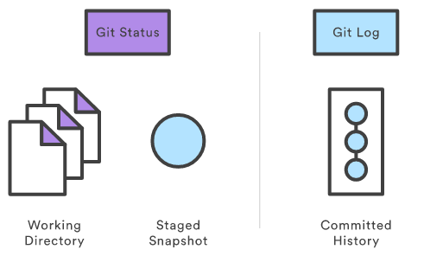
Git status
Es importante saber en qué estado se encuentran los archivos que tenemos en nuestro proyecto, cuáles de ellos están modificados
git status
Enumera los archivos que se han preparado, los que están sin preparar y los archivos sin seguimiento, cuales se crearon o cuales se eliminaron, con git status la consola nos devuelve un resumen del estado del repositorio

Slide 10
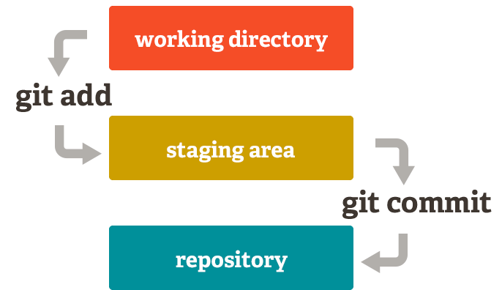
Git add
Git commit
El comando "git add" agrega un cambio en el directorio de trabajo al área de preparación. Le dice a Git que desea incluir actualizaciones de un archivo en particular en la próxima confirmación. Sin embargo, git add realmente no afecta el repositorio de manera significativa: los cambios no se registran hasta que ejecutas "git commit".
git add .
git add Nombre del archivo en especifico
git commit -m “AQUI VA UN MENSAJE”

Slide 11
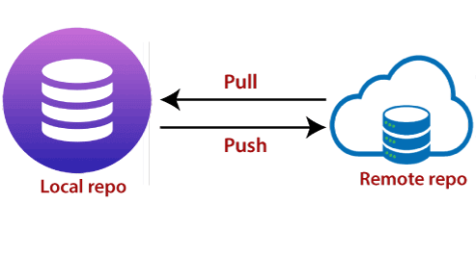
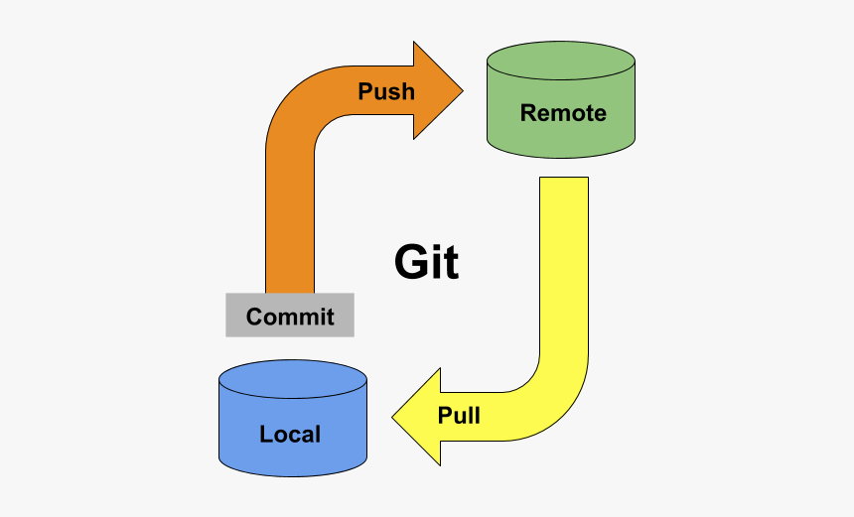
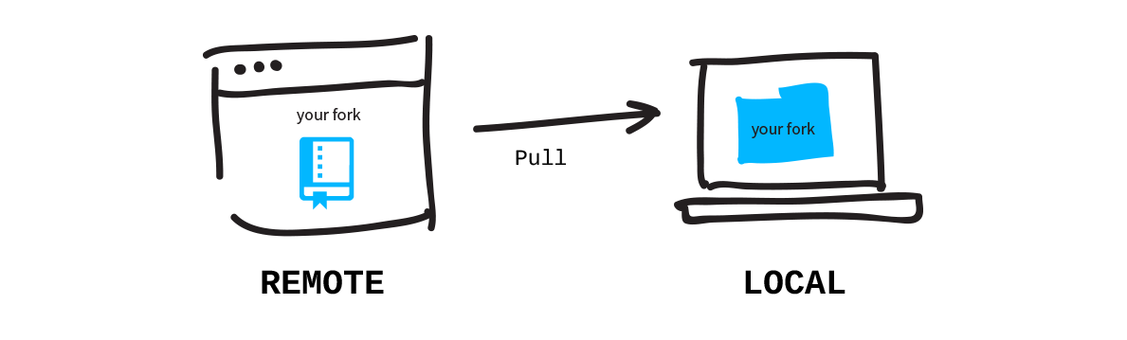
Git push
Git pull
Git push sirve para enviar los cambios realizados de un repositorio local a un repositorio remoto.
Git pull le pide a un repositorio remoto que envíe los cambios realizados a un repositorio local

Slide 12
02
Comienza la parte práctica

